Slide 1
네트워크 프로그래밍 실습04
휴먼지능정보공학과 201810771 박태정

Slide 2
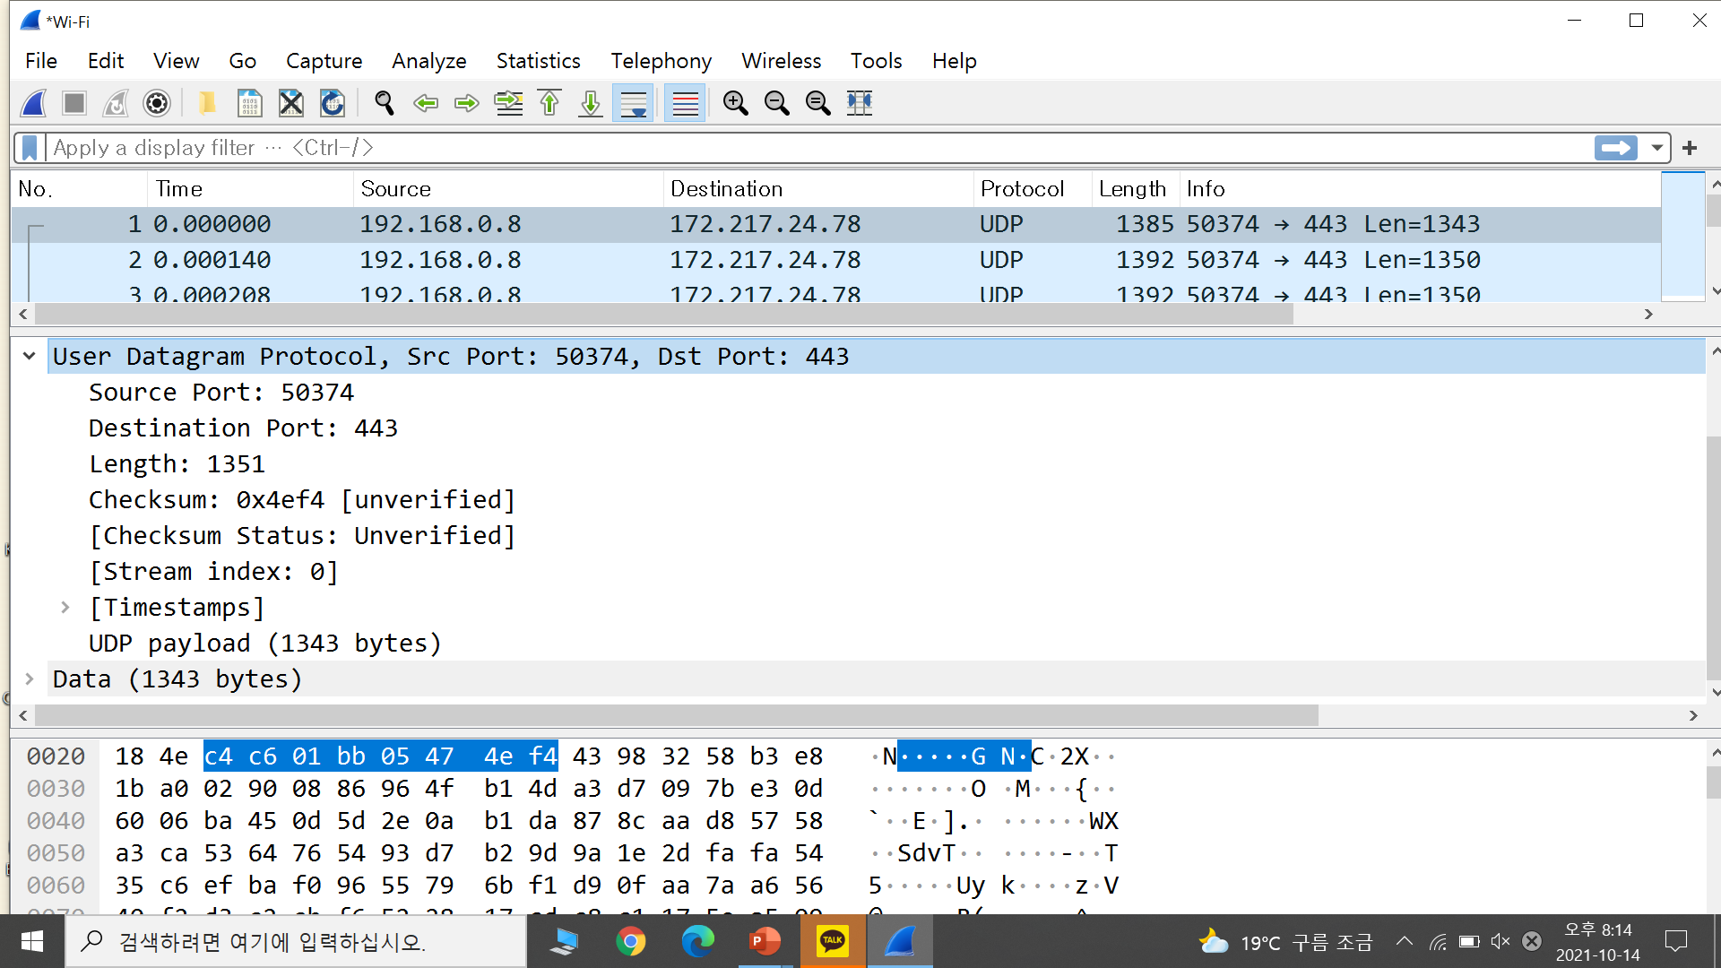
1. Select one UDP packet from your trace. From this packet, determine how many fields there are in the UDP header. Name these fields.
답: 1.Source Port 필드
2. Destination Port 필드
3. Length 필드
4. Checksum 필드
이런 필드들이 있습니다.

Slide 3
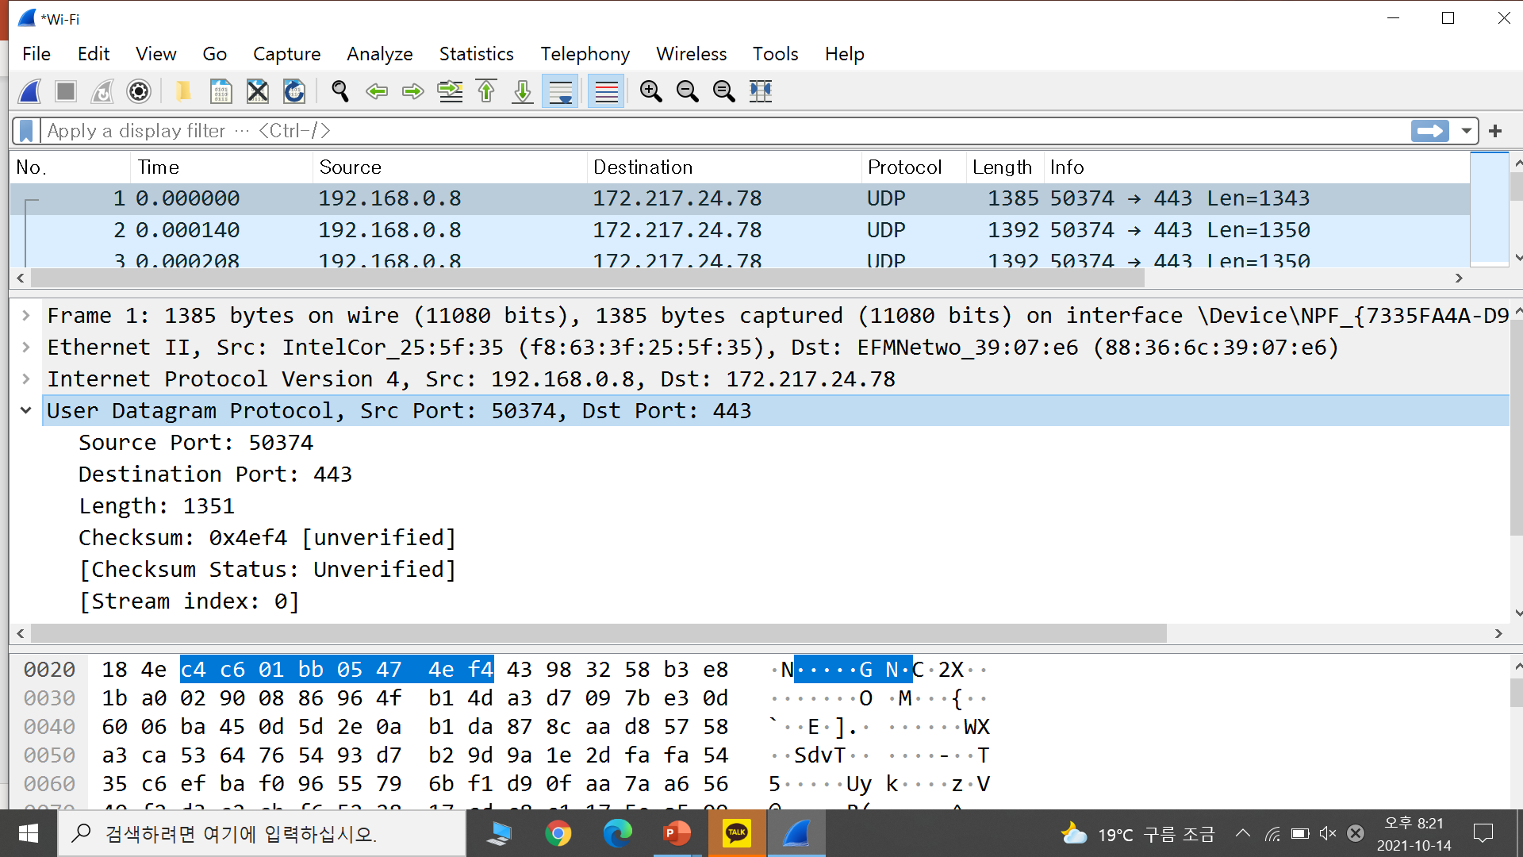
2. Find out the length (in bytes) of each of the UDP header fields.
● : 헤더 필드의 전체 바이트 : 8bytes

Slide 4
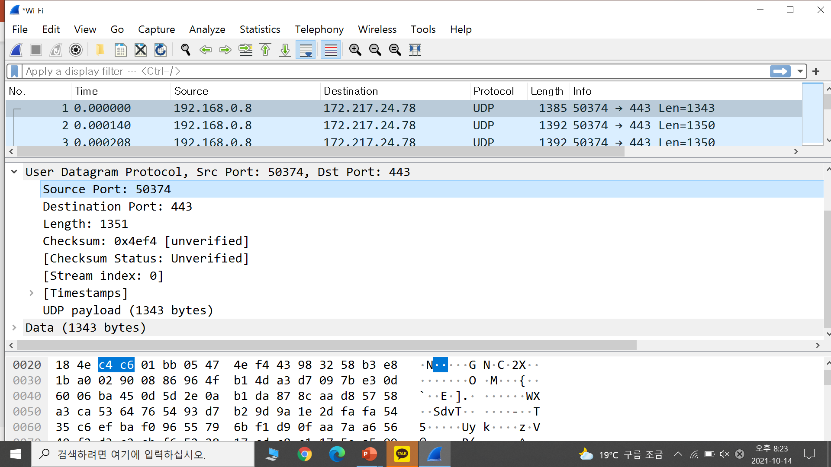
●Source Port 필드의 길이 : 2bytes

Slide 5
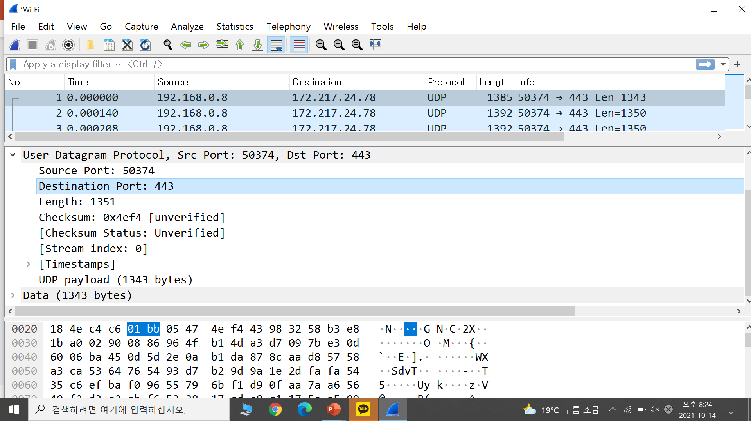
● Destination Port 필드의 길이 : 2bytes

Slide 6
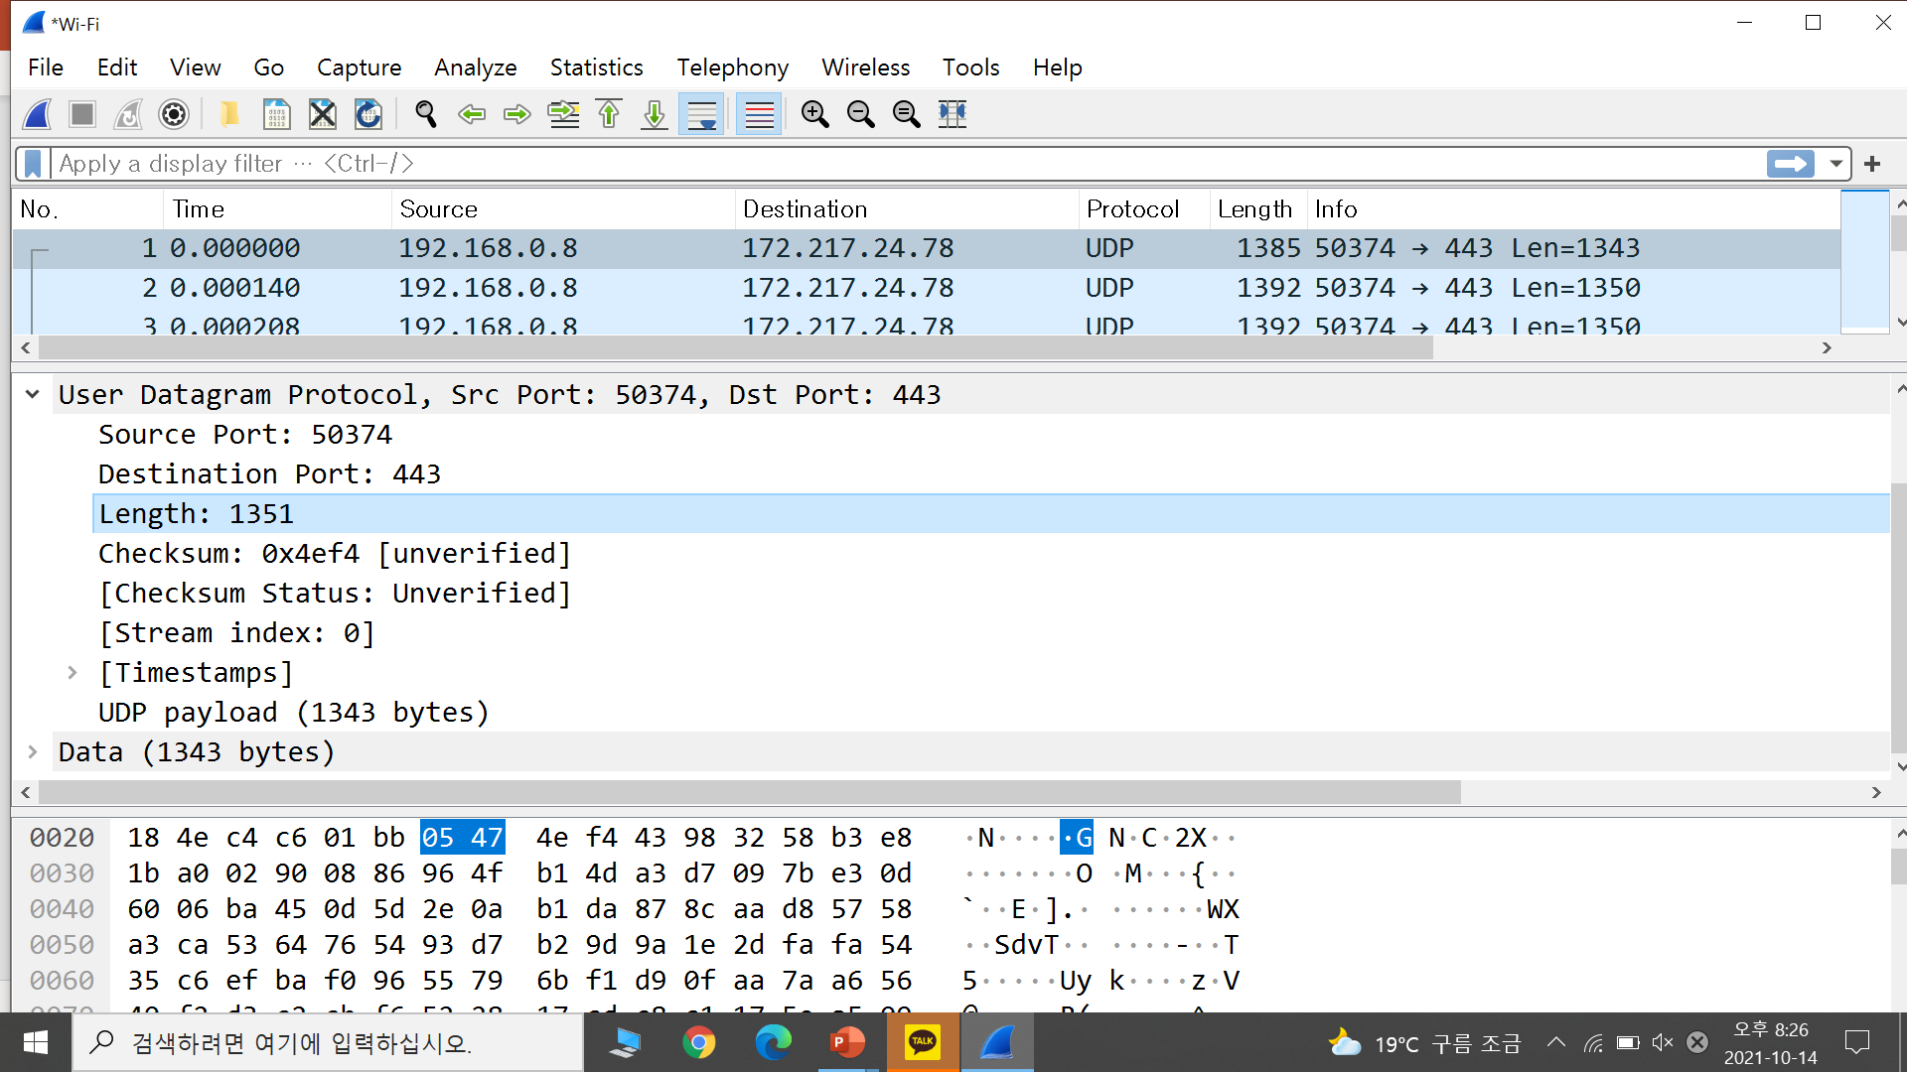
● Length 필드의 길이 : 2bytes

Slide 7
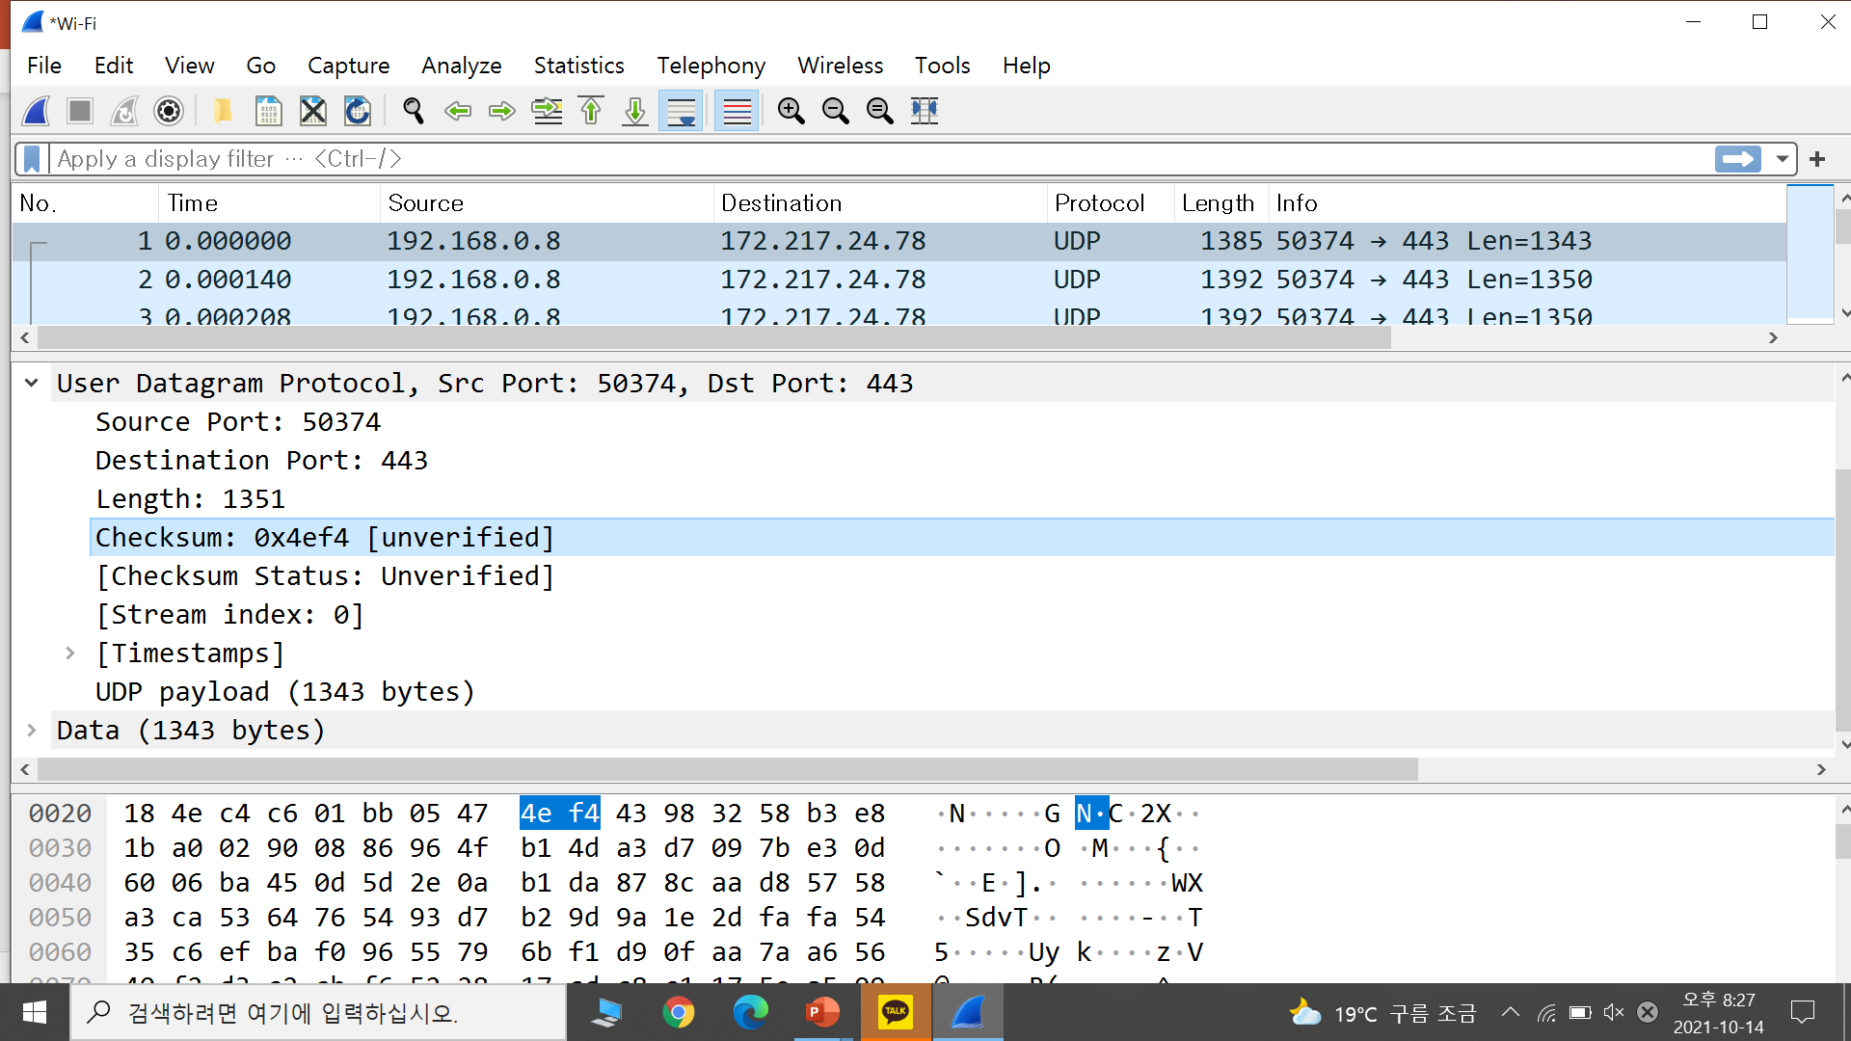
●Checksum 필드의 길이: 2bytes

Slide 8
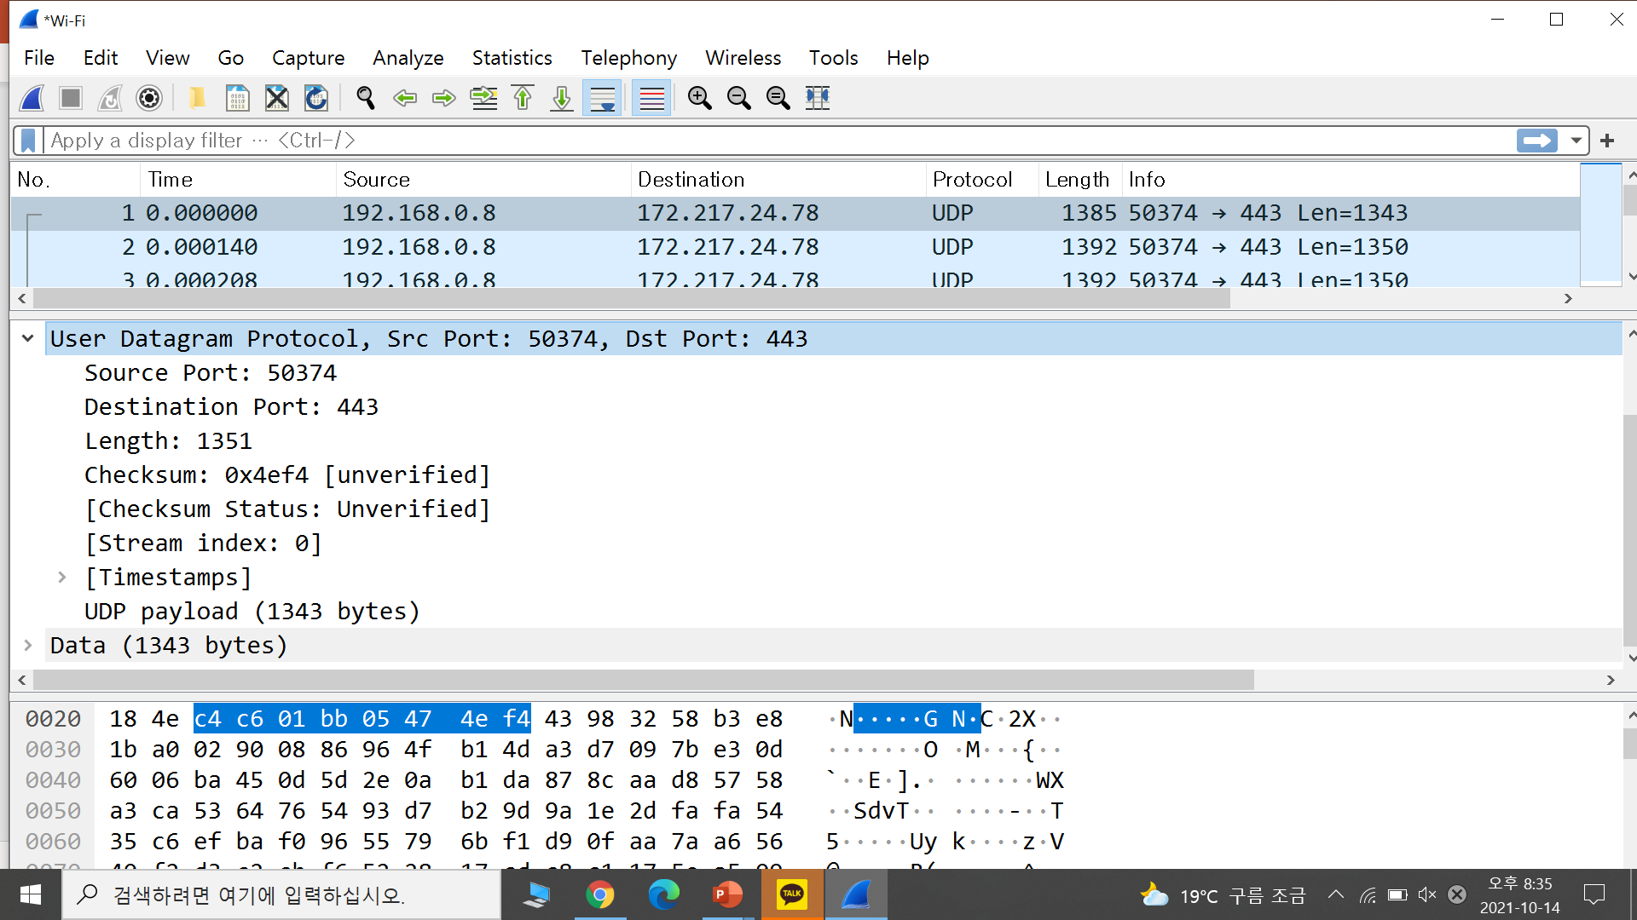
3. The value in the Length field is the length of what? Verify your claim with your captured UDP packet.
● Length 필드의 값은 UDP 헤더길이와 data를 모두 합친 것입니다.
● 증명을 해보면, 먼저 UDP 헤더의 길이 8 bytes와 data의 길이 1343 bytes 를 합하면 8+1343 = 1351 로 딱 떨어집니다.

Slide 9
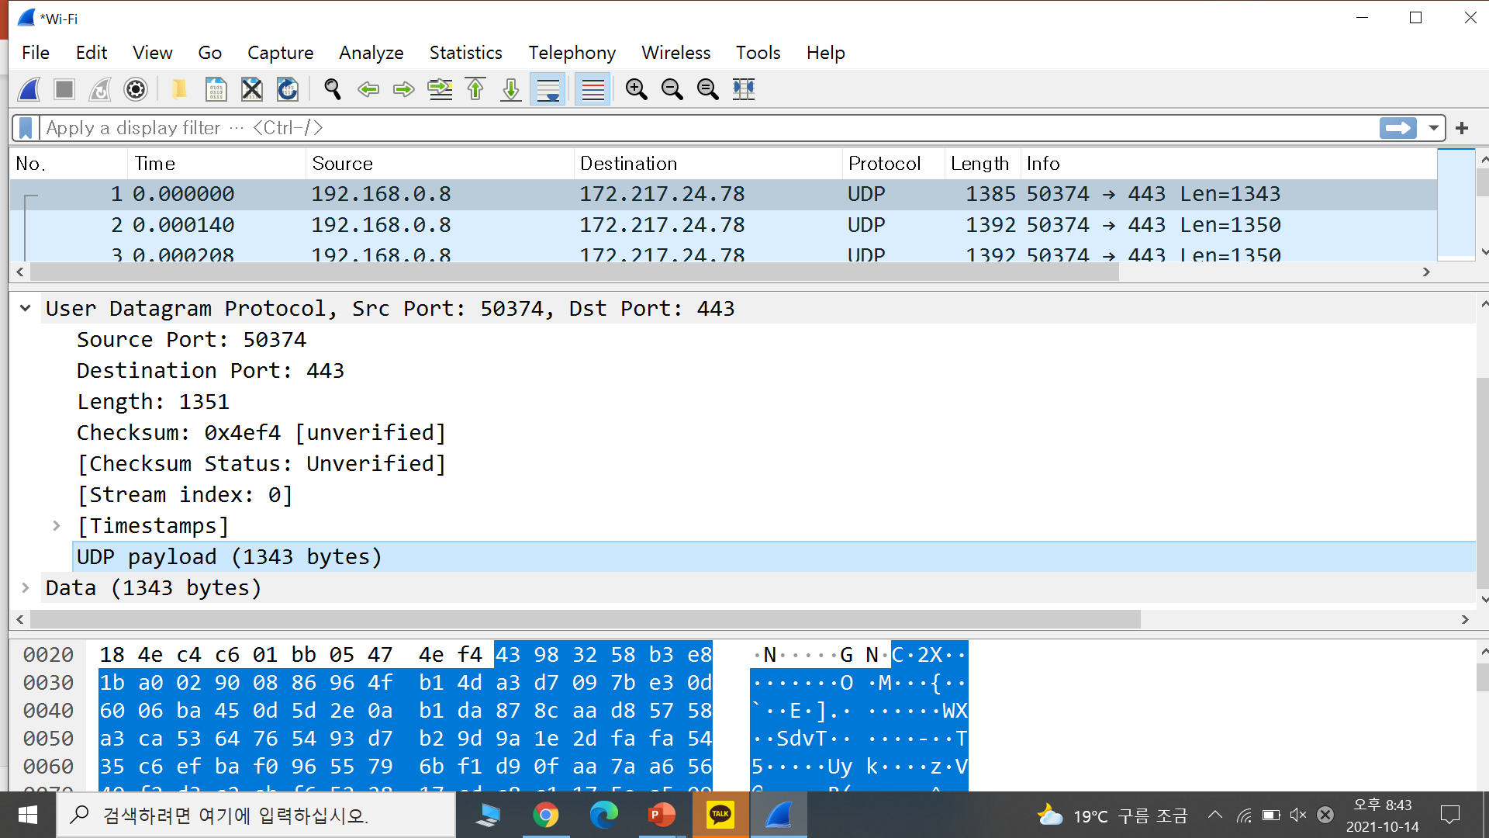
4. What is the maximum number of bytes that can be included in a UDP payload? (Hint: the answer to this question can be determined by your answer to 2. above)
● 헤더를 제외한 나머지 부분이 payload이니 16bit 최댓값 65535 bytes 에서 UDP 헤더 8bytes를 제외하면 65527 bytes 입니다.

Slide 10
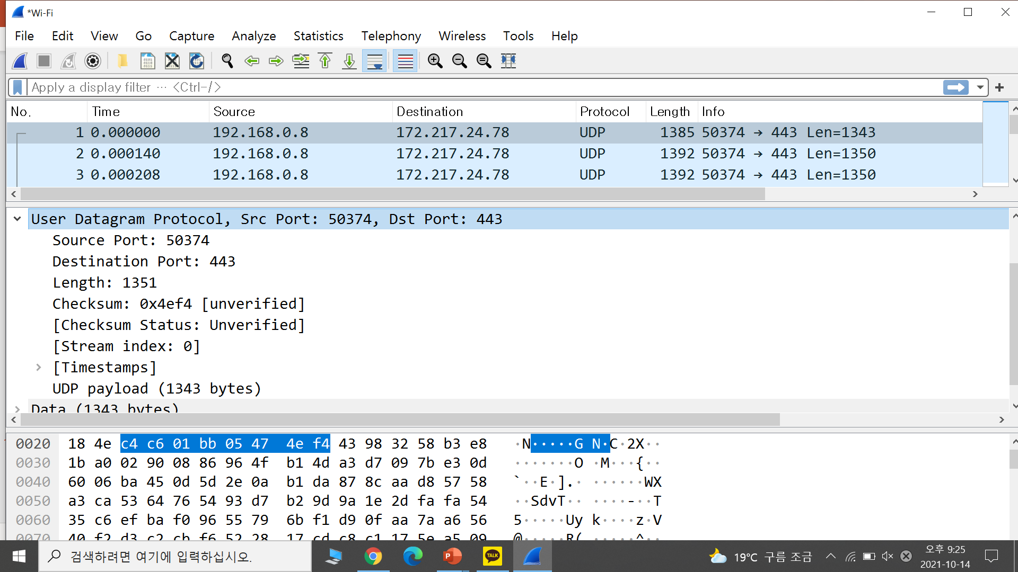
5. What is the largest possible source port number? (Hint: see the hint in 4.)
● 가능한 가장 큰 Source port number는 65535입니다.

Slide 11
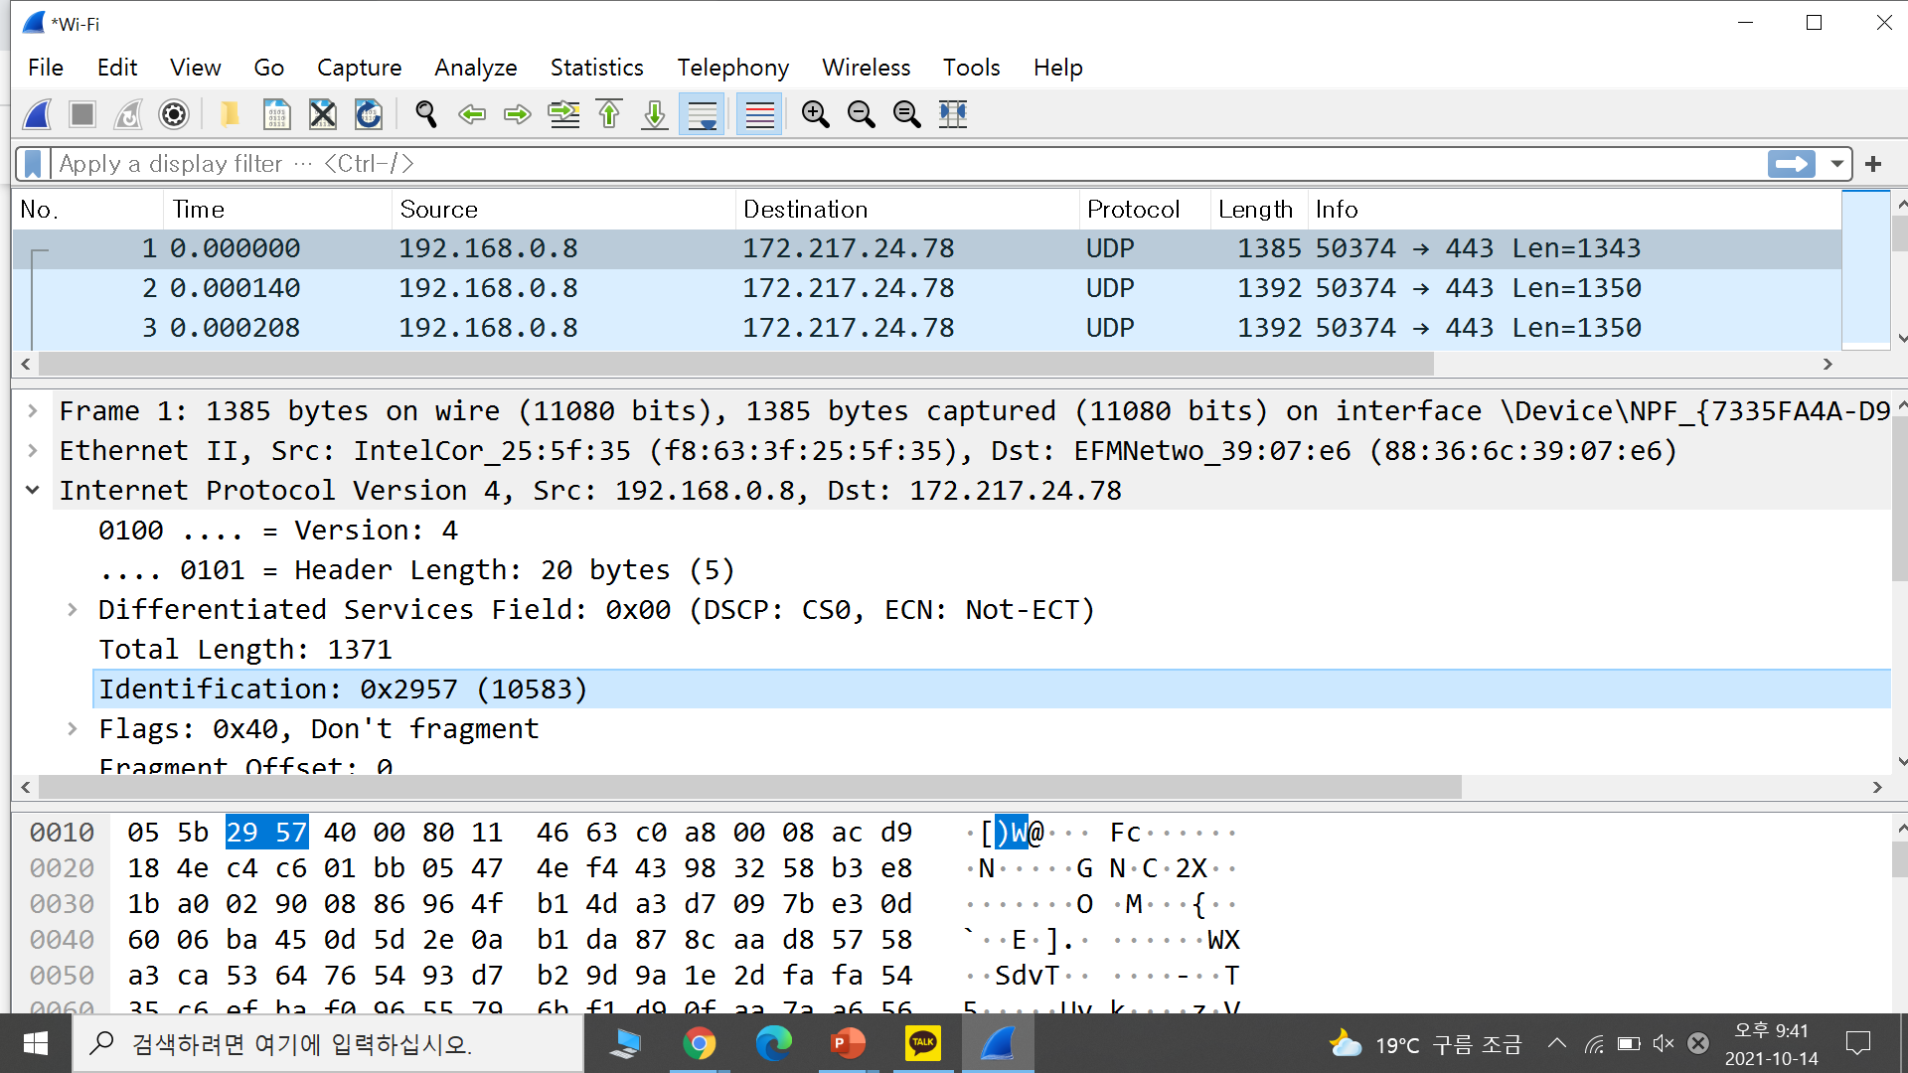
6. What is the protocol number for UDP? Give your answer in both hexadecimal and decimal notation. To answer this question, you’ll need to look into the Protocol field of the IP packet containing this UDP segment.
● hexadecimal notaion : 0x2957
● decimal notaion : 10583

Slide 12
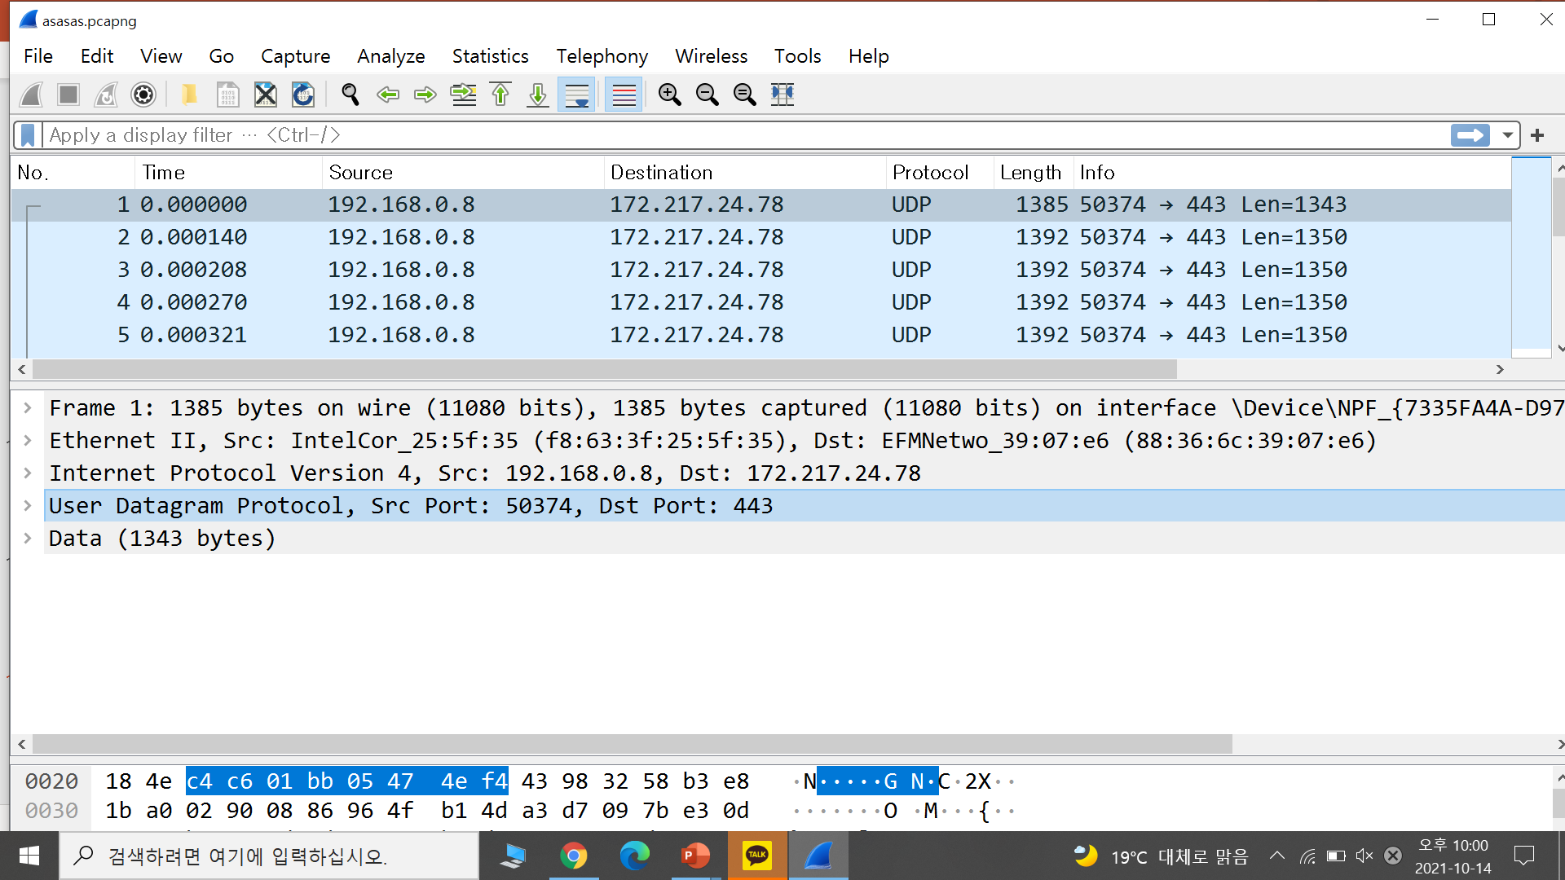
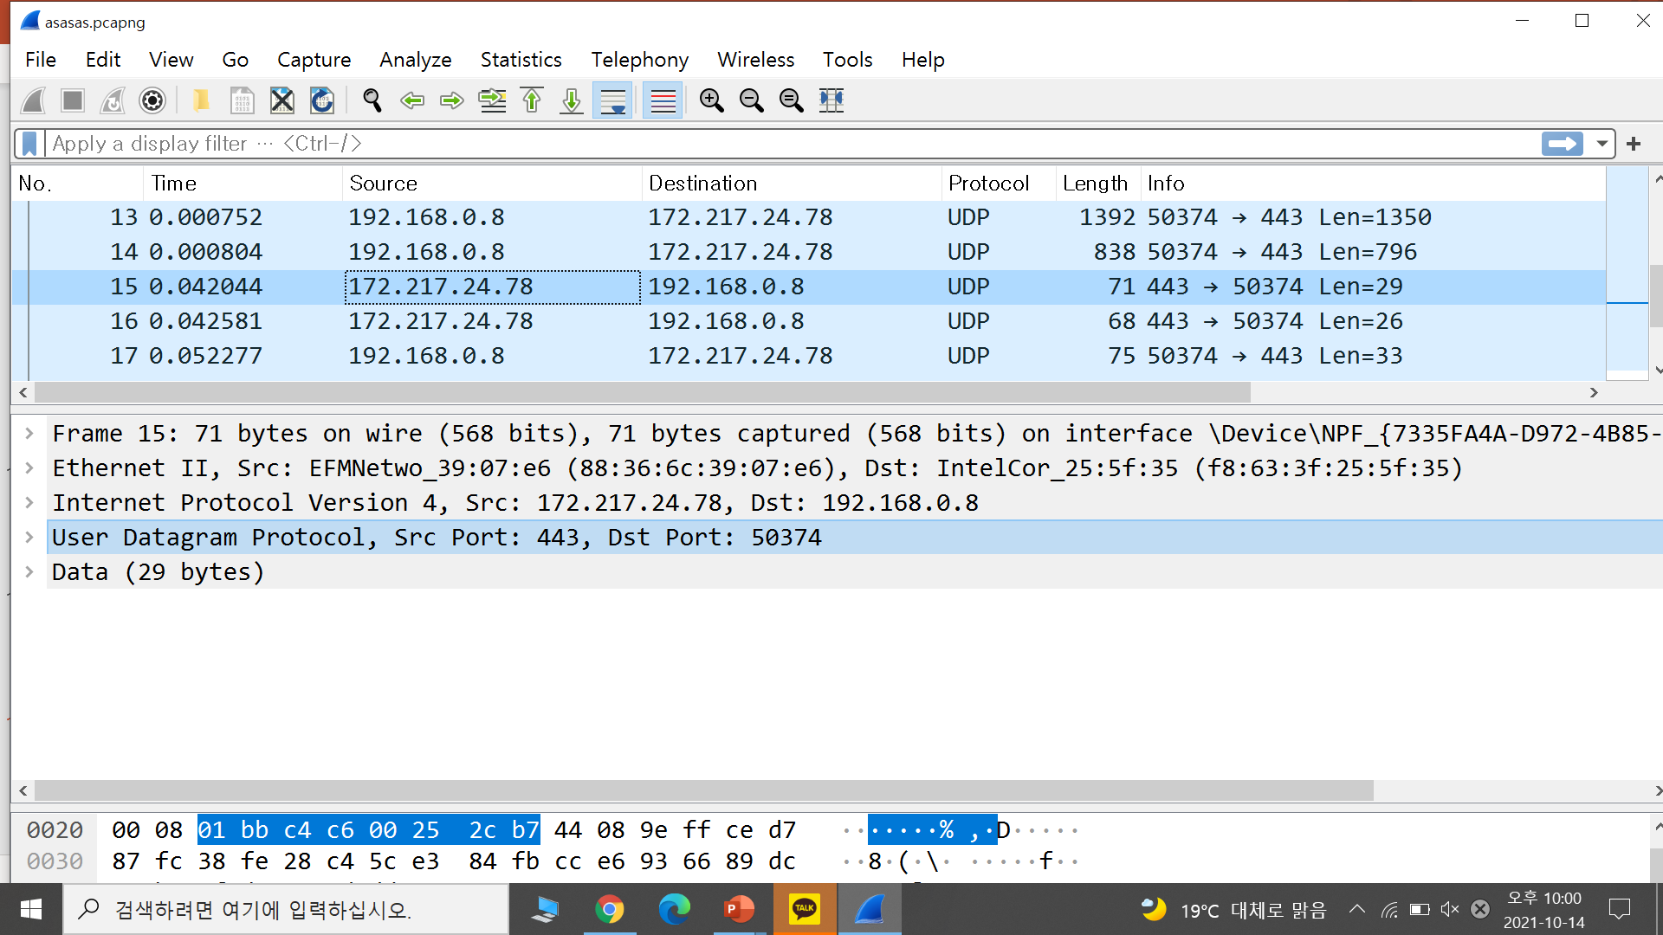
7. Examine a pair of UDP packets. (your host sends the first UDP packet and the second UDP packet is a reply to this first UDP packet.) (Hint: for a second packet to be sent in response to a first packet, the sender of the first packet should be the destination of the second packet). Describe the relationship between the port numbers in the two packets.
● 1번 UDP Source port number : 50374
Destination port number : 443
● 1번 UDP 짝 Source port number : 443
Destination port number :50374
서로가 짝인 UDP의 Source port number와 Destination port number가 서로를 가르키고
있습니다.

Slide 13
★ 시행착오
과제를 수행하며 느꼈던 시행착오 중 하나로 Length 필드가 가지는 뜻에 관하여 알아보는 것이었습니다.
증명까지 해야해서 이걸 어떻게 증명할지 막막했는데, Length 필드의 값은 수업에서 배운 내용과 구글 검색을 통해 생각해본 결과 UDP 헤더길이와 data를 모두 합친 것이란 것을 알게 되어서 각각을 비교해보고 전체를 봐서 진짜 더해보니 딱 Length 필드의 값으로 나와 해결하였습니다.
또 hexadecimal과 decimal notaion을 영어로 접하니까 무슨 말인지 모르겠어서 번역기를 돌려 이게 16진법과 10진법인 것을 알았고, 문제에 써있는 뒷부분의 괄호를 이용해 답을 구하게 되었습니다.

